Slide 1


BTS TC
Lycée ARAGO - Perpignan
L’Isolation Thermique
www.francois-arago.org/btstc
Lorente Christophe

Slide 2
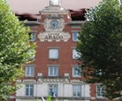


Sommaire L’Isolation Thermique
1. Objectifs de l’ isolation thermique
2. Les déperditions d’une maison individuelle
3. L’isolation
4. L’isolation thermique rapportée
5. L’isolation thermique répartie
6. L’isolation thermique des murs par l’extérieur
7. L’isolation thermique des ouvrants
8. La Ventilation
9. Conclusion
www.francois-arago.org/btstc Lorente Christophe
Notes:
Objectifs de l’ isolation thermique
Les déperditions d’une maison individuelle
L’isolation
Comment ça marche ?
Avantage de l’isolation.
Inconvénients s’il n’y a pas d’isolation.
Les performances thermiques des matériaux
L’isolation thermique rapportée
Les laines minérales :
Les polystyrènes
Les polyuréthanes
Les Isolants naturels
L’isolation thermique répartie
L’isolation thermique des murs par l’extérieur
L’isolation thermique des ouvrants
La Ventilation
Ventilation Mécanique Contrôlée Simple flux
Ventilation Mécanique Contrôlée Simple flux Hygroréglable
Ventilation Mécanique Contrôlée Double flux

Slide 3

L’ isolation thermique a plusieurs objectifs :
Améliorer le confort
Réduire le coût de chauffage
Sans Isolant
Eviter les traces de condensation ou de moisissures
L’isolant thermique va réduire les échanges de chaleur entre l’intérieur et l’extérieur.
Avec Isolant
www.francois-arago.org/btstc Lorente Christophe
Notes:
Sans isolant les pertes de chaleur sont très importantes
Le fait d’isoler permet de garder la chaleur dans le bâtiment
L’isolation thermique a plusieurs objectifs
1 Améliorer le confort
Les exigences de confort sont toujours plus élevées :
Éviter des parois froides alors que le chauffage fonctionne
Éviter la surchauffe l’été
2 Réduire le coût du chauffage
Avoir une facture la plus maîtrisée possible
3 Éviter certaines pathologies
Par exemple les traces de condensation ou de moisissures

Slide 4
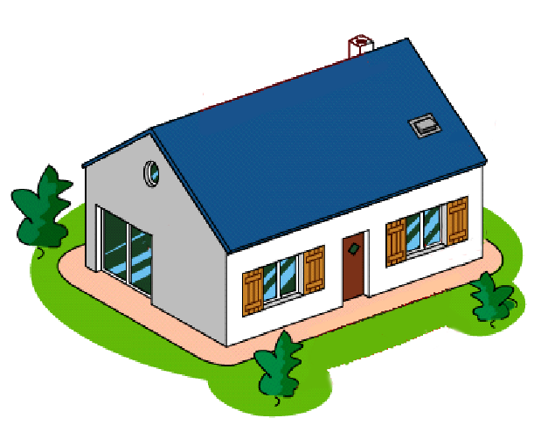
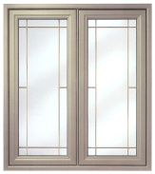
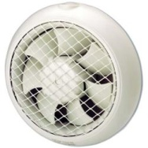
Répartition des déperditions d’une maison individuelle
Maison avant 1974 Non Isolée
Toiture 30%
Fenêtres 13%
Murs 25%
Plancher 7%
Isolation prioritaire de la toiture.
Ponts thermiques 5%
Ventilation 20%
www.francois-arago.org/btstc Lorente Christophe
Notes:
En climat tempéré, la première source de déperdition thermique des maisons est la toiture (jusqu’à 30%, voire plus).

Slide 5
Répartition des déperditions d’une maison individuelle
Maison neuve selon la RT 2000
Toiture 30% 14%
Fenêtres 13% 21%
Murs 25% 18%
Plancher 7% 19%
Isolation prioritaire des fenêtres.
Ponts thermiques 5% 12%
Ventilation 15% 16%
www.francois-arago.org/btstc Lorente Christophe
Notes:
Expliquer « l’augmentation » du pourcentage des fenêtres

Slide 6
Répartition des déperditions d’une maison individuelle
Maison neuve selon la RT 2005
Toiture 14% 10%
Fenêtres 21% 15%
Murs 18% 20%
Plancher 19% 20%
Isolation des murs et du plancher. Prise en compte des pont thermiques.
Ponts thermiques 12% 20%
Ventilation 16% 15%
www.francois-arago.org/btstc Lorente Christophe
Notes:
RT 2005 : applicable aux permis de construire déposés après le 1er septembre 2006.
Comment agir sur les ponts thermiques ?
Au niveau de la conception, il est impératif de choisir des procédés de construction et des composants réduisant au maximum les pertes surfaciques par les parois et intégrant les pertes les plus réduites possibles au niveau des jonctions de ces parois. Quels que soient les systèmes d’isolation, il existe des solutions qui traitent à la fois de thermique, d’acoustique et/ou de sécurité incendie.
D’une façon générale, dans le cas des maisons individuelles, il faut une très bonne isolation du plancher et, selon le procédé d’isolation des murs, le plancher sera traité par une dalle flottante ou un système maçonné intégrant l’ isolation thermique.

Slide 7
Répartition des déperditions d’une maison individuelle
Conclusion
Pour répondre aux normes actuelles de la Réglementation Thermique 2005 (et bientôt RT2010), l’isolation doit être prise en compte dès la conception de la maison afin d’agir efficacement sur les pont thermiques, les murs et les planchers.
www.francois-arago.org/btstc Lorente Christophe
Notes:
Lire

Slide 8
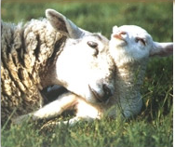
L’isolation
Comment ça marche ?
Emprisonner de très petits espaces d'air au sein d'un matériau solide peu conducteur de chaleur.
Les matériaux isolants thermiques sont souvent assez légers.
Ce principe est naturel .
www.francois-arago.org/btstc Lorente Christophe
Notes:
Le principe physique souvent utilisé consiste à emprisonner de très petits espaces d'air au sein d'un matériau solide peu conducteur de chaleur
L'air en dessous de quelques millimètres est un bon isolant
C'est pour cette raison que les matériaux isolants thermiques sont souvent assez légers : près de 99% de leur volume est rempli d'air immobile.
Ce principe est naturel : c’est celui de la laine du mouton, ou de la plume des canards,…

Slide 9
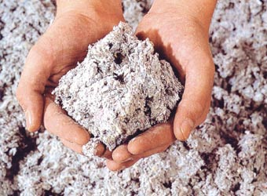
L’isolation
Avantage de l’isolation.
L’été, elle laisse la chaleur à l’extérieur.
L’hiver, elle permet de conserver la chaleur à l’intérieur.
  Inconvénients s’il n’y a pas d’isolation.
Sensation de froid l’hiver ou de trop chaud l’été.
Traces de condensation ou de moisissures l’hiver.
Des parois qui restent froides alors que le chauffage fonctionne.
www.francois-arago.org/btstc Lorente Christophe
Notes:
Reprendre point par point en ajoutant un commentaire.

Slide 10
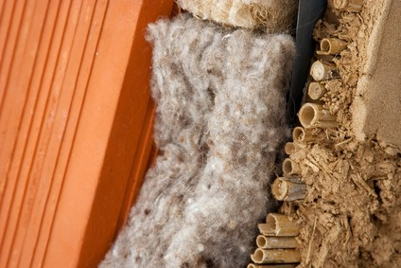
L’isolation
Les performances thermiques des matériaux sont :
λ : conductivité
R: résistance thermique
R= Epaisseur/ λ
Plus le matériau est isolant, plus R est élevée et plus λ est faible .
www.francois-arago.org/btstc Lorente Christophe

Slide 11
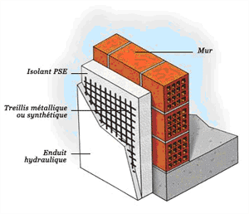
L’isolation thermique rapportée
Elle regroupe les matériaux dont la fonction est uniquement l’isolation.
Elle est envisageable aussi bien en construction neuve qu’en rénovation tant à l’intérieur qu’à l’extérieur du bâtiment.
Mur
Isolant PSE
Treillis métallique
Enduit hydraulique
www.francois-arago.org/btstc Lorente Christophe
Notes:
Elle regroupe les matériaux dont la fonction est uniquement l’isolation.
Elle est envisageable aussi bien en construction neuve qu’en rénovation tant à l’intérieur qu’à l’extérieur du bâtiment.
Ex : isolation par l’ext

Slide 12
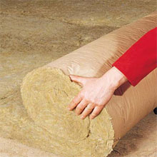
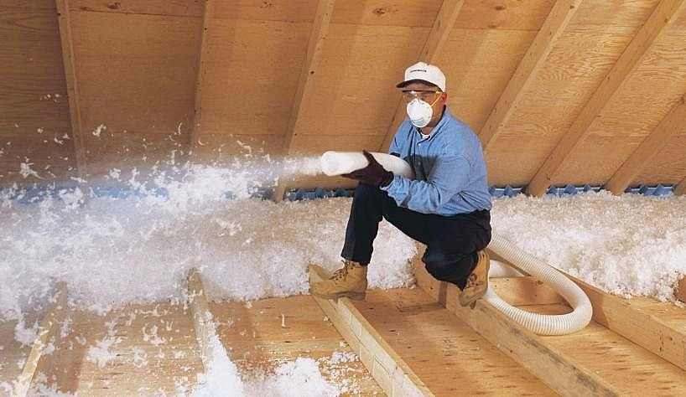
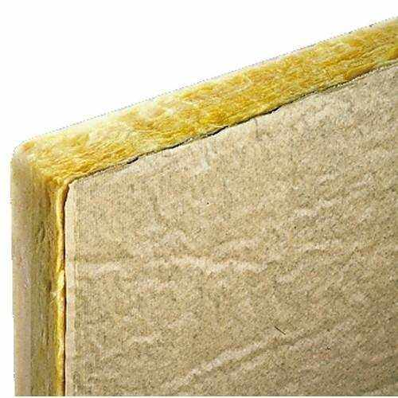
Les isolants pour l’isolation thermique rapportée
Les laines minérales :
Obtenues à partir de fibres de silice fondues
Se présentent sous forme de rouleaux, de panneaux rigides ou en vrac.
www.francois-arago.org/btstc Lorente Christophe
Notes:
les laines minérales
Elles sont obtenues à partir de fibres de silice fondues.
Elles se présentent sous forme de rouleaux avec ou sans pare-vapeur (toitures, combles aménagés, planchers hauts…) ou de panneaux rigides (isolation de toitures ou de planchers) revêtus ou non d’un parement de plâtre (isolation des murs et rampants), en vrac (isolation des combles perdus)
Ce sont aussi de bon isolants acoustiques
Laine de verre : λ = 0,035 W/mK
Laine de roche : λ = 0,040 W/mK

Slide 13
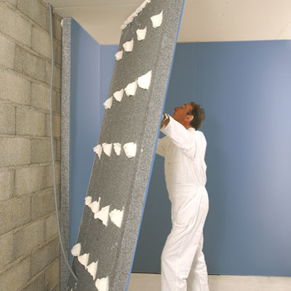
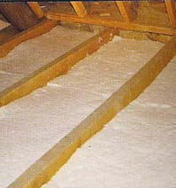
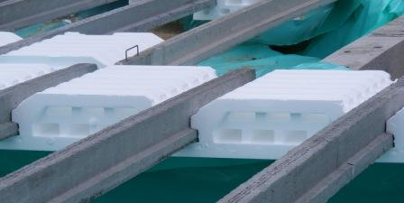
Les isolants pour l’isolation thermique rapportée
Les polystyrènes
Sous forme d’hourdis pour l’isolation des planchers à poutrelles.
Sous forme de panneaux nus de différentes densité suivant l’utilisation ou de panneaux composites.
Sous forme de billes en vrac
www.francois-arago.org/btstc Lorente Christophe
Notes:
En maison individuelle, des blocs de polystyrène moulés et découpés sont utilisés comme « hourdis » isolants dans les planchers à poutrelles
Sous forme de plaques nues, de densité et de composition adaptées pour l’isolation par l’extérieur sous enduit, revêtus d’une couche de fibres de bois sont utilisés en sous face de planchers
Existent également sous forme de billes en vrac pour le remplissage de cavités, comme des « panneaux sandwichs » semis finis pour isoler les toitures par l’extérieur
Données techniques :
• Perméabilité à la vapeur d’eau : pratiquement nulle
• Il résiste mal au feu.
Impact sur l'environnement et sur la santé :
• Matériau non recyclable
• Gaz toxiques libérés en cas d’incendie
• Aucune capacité de respiration

Slide 14
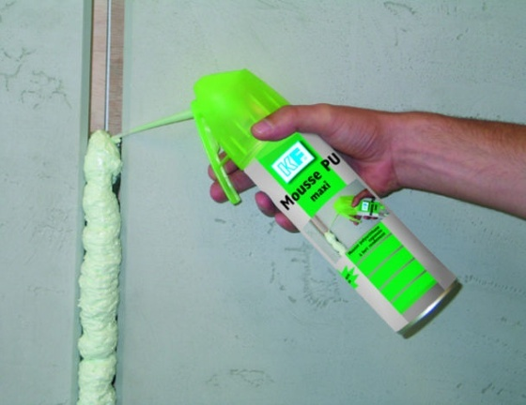
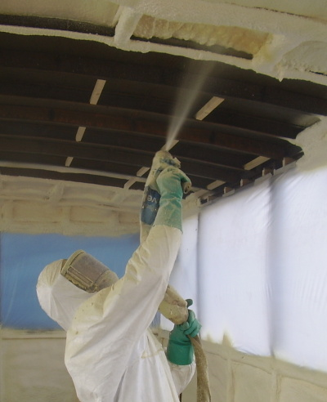
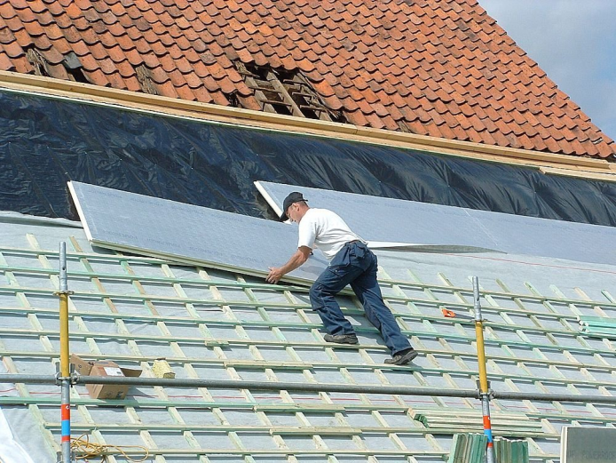
Les isolants pour l’isolation thermique rapportée
Les polyuréthanes
Sous forme de mousse de remplissage pour les dormants des fenêtres.
Sous forme projeté.
Sous forme de panneaux nus ou de panneaux composites.
www.francois-arago.org/btstc Lorente Christophe
Notes:
Le polyuréthane (PUR) λ = 0,025 W/mK
• Panneaux nus ou panneaux composites
• Mousse de remplissage pour les interstices
autour des dormants de fenêtres
Données techniques :
• Instable à la chaleur
• Perméabilité à la vapeur d’eau : pratiquement nulle
Impact sur l'environnement et sur la santé :
• Matériau non recyclable
• Gaz très toxiques libérés en cas d’incendie
• Aucune capacité de respiration

Slide 15
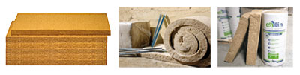
Les isolants pour l’isolation thermique rapportée
Les Isolants naturels
Origine Végétale : le lin, le chanvre, ou la paille
Origine Minérale : la pierre ponce
Origine Animale : la plume de canard et la laine de mouton
Origine Recyclés : la cellulose, les isolants à base de plastique recyclé
www.francois-arago.org/btstc Lorente Christophe
Notes:
Tous les isolants élaborés à partir d’une matière première «naturelle» : c’est à dire animale, végétale ou minérale et les produits élaborés à partir de matières premières non naturelles mais issues du recyclage.
d'origine végétale : le lin, le chanvre, ou la paille
d'origine minérale : la pierre ponce
d’origine animale : la plume de canard et la laine de mouton
recyclés : la cellulose, les isolants à base de plastique recyclé
Ces produits, de plus en plus nombreux, répondent à une demande environnementale et écologique

Slide 16
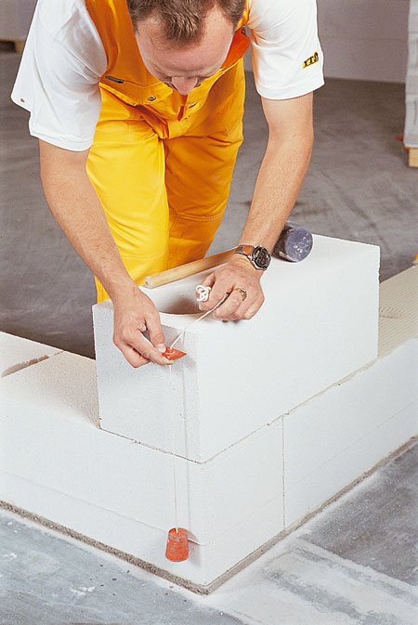
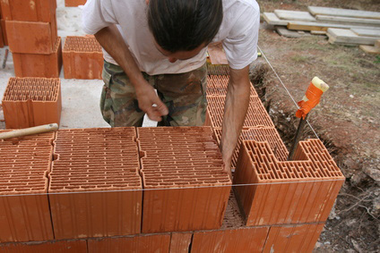
Les isolants pour l’isolation thermique répartie
Utilisée en construction neuve ou agrandissement
Permet de construire sans pont thermique d’ou une excellente performance d’ensemble
Confère au logement une forte « inertie thermique » favorable au confort d’été des occupants
www.francois-arago.org/btstc Lorente Christophe
Notes:
Revenir sur le terme répartie : L'isolation répartie
L'isolant thermique assure les deux fonctions de structure et d'isolation (uniquement en construction neuve)
Un seul composant pour deux fonctions = un compromis :
Moins bon porteur qu'un produit uniquement porteur, moins bon isolant qu'un produit uniquement isolant.;
Les briques multi alvéolaires : Les briques multi alvéolaires sont des produits en terre cuite intégrant de fines alvéoles d’air qui jouent le rôle d’isolation
Les bétons cellulaires : Le béton cellulaire est une « mousse de béton » avec une multitude de petites bulles d’air qui vont jouer le rôle d’isolation

Slide 17
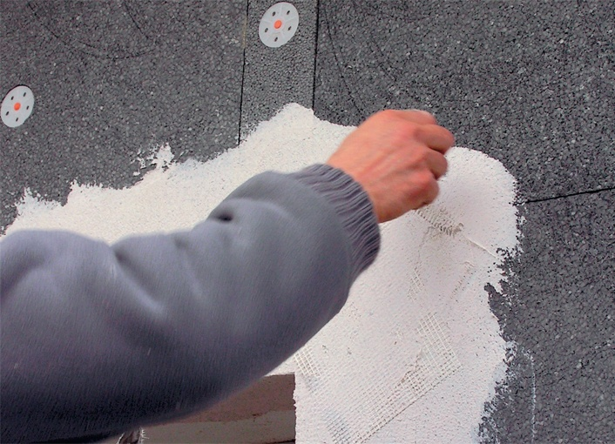
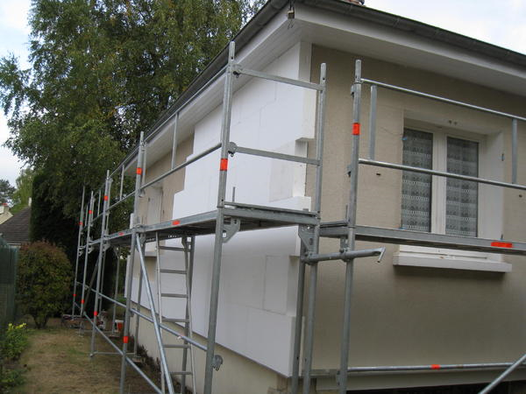
L’isolation thermique des murs par l’extérieur
Permet de construire sans pont thermique d’où une excellente performance d’ensemble
Permet de profiter de l'inertie de la brique qui apportera de la fraicheur en journée et de la chaleur en soirée
Permet de combiner le renforcement de l’isolation et le ravalement de façade dans le cadre d’une rénovation
www.francois-arago.org/btstc Lorente Christophe
Notes:
Cette technique, encore peu répandue en France, commence à faire parler d'elle. Elle consiste à appliquer l'isolant à l'extérieur de la maison, entre le mur et l'enduit (ou le bardage).
Cette opération permet de combiner le renforcement de l’isolation et le ravalement de façade par exemple.
Elle offre de multiples avantages :
Elle permet de profiter de l'inertie de la brique qui apportera de la fraicheur en journée et de la chaleur en soirée.
Du fait qu'elle « englobe » toute la maison, elle supprime les « ponts thermiques » dans les constructions à étages. Plus simplement, il diminue le risque de voir le froid extérieur envahir votre maison.
Au final, l'isolation est plus performante, la maison est plus confortable. A noter qu'une isolation extérieure peut être enduite ou bardée.

Slide 18
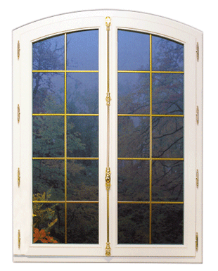
L’isolation thermique des ouvrants
Les ouvrants
Représentent près de 15% des surfaces extérieures d’un logement.
Isole 3 à 5 fois moins que le mur qui l’entoure
Son pouvoir d’isolation thermique n’est seulement équivalent qu’à 2 cm d’isolant certifié rapporté sur le mur
Le vitrage est une paroi « active » capable de « récupérer » les apports gratuits.
www.francois-arago.org/btstc Lorente Christophe
Notes:
L’ouvrant : qu’est ce que c’est ?
regroupe toutes les menuiseries (fenêtres, porte-fenêtres), les blocs baies), les fenêtres de toit et les portes extérieures
C’est un composant du logement qui agira aussi sur son isolation. Ses performances et la qualité de sa mise en œuvre sont sources de sécurité, de confort, d’économie, et de protection de l’environnement.
Les ouvrants ont d’autres fonctions que le simple esthétisme puisqu’ils protègent du milieu extérieur (vent, eau , chaud et froid, bruit), ils « éclairent », protègent les biens et l’intimité. Ils doivent de plus pouvoir assurer ces diverses fonctions dans le temps
Que trouve-t-on dans un ouvrant ? :
La menuiserie : partie fixe « le dormant » et d’une partie mobile « l’ouvrant »
cette menuiserie jouera un rôle prépondérant dans la performance acoustique et thermique de l’ouvrant.
2) Le vitrage : Une association complexe de composants verriers ayant une fonction majeure dans la performance thermique et acoustique de l’ouvrant.
Aujourd’hui c’est surtout le vitrage qui agira le plus sur la performance thermique et acoustique de l’ouvrant. La menuiserie, quelque soit son matériau et la sophistication de sa technique, sera plus déperditive que les vitrages à hautes performance disponibles aujourd’hui. Les vitrages sont aussi proposés pour limiter les apports du soleil l’été, pour un meilleur confort d’été ou en version à haute isolation acoustique ou encore anti-effraction.
Les ouvrants représentent près de 15% des surfaces extérieures d’un logement individuel et encore plus pour un logement collectif.
Un ouvrant certifié, de haute performance thermique isole 3 à 5 fois moins que le mur qui l’entoure.
Son pouvoir d’isolation thermique n’est seulement équivalent qu’à 2 cm d’isolant certifié rapporté sur le mur !
Le vitrage est une paroi « active » capable de « récupérer » les apports gratuits. Il compense ainsi sa faible performance thermique par rapport aux parois opaques.
C’est une des principales raisons pour choisir les plus performants.
Il y a donc grand intérêt pour viser une performance thermique ou acoustique optimale de rechercher l’association à la fois d’une menuiserie très performante certifiée avec un vitrage très performant également certifié.

Slide 19
L’isolation thermique des ouvrants
Comparaison des coefficients de transmission thermique U
Fenêtre
U < 1,6 w/m²K selon le référentiel
Mur avec isolation
U = 0,4 W/m²K pour un mur de 21 cm en parpaing et enduit, isolé par un doublage en polystyrène de 8 cm + 1cm de plâtre
Dans ce cas, la fenêtre isole 4 fois moins que le mur
www.francois-arago.org/btstc Lorente Christophe
Notes:
Lire la diapo

Slide 20

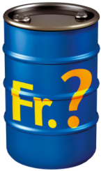

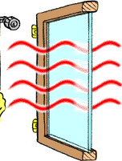


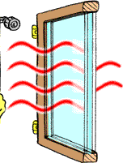


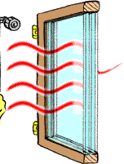



L’isolation thermique des Vitrages
Radiation thermique
sortante
Fuel par an/m2
Simple vitrage
=
40 litres
36 € an/m2
Double vitrage
=
20 litres
18 € an/m2
Couche Argentique
Triple vitrage
=
12 litres
7 € an/m2
Radiation thermique
réfléchie
www.francois-arago.org/btstc Lorente Christophe
Notes:
Comparatif entre le simple, le double, et le triple vitrage
Décrire les schémas
Les déperdition en équivalent pétrole et le chiffrage en euro

Slide 21
L’isolation thermique des Vitrages
Pour une température extérieure de 0°et une température dans la pièce de 20°,
0°
18.5°
0°
17.3°
0°
12.8°
0°
5.6°
Simple
Vitrage
Type 4 mm
Ug 5.8
Double
Vitrage
Type 4/16/4
Premium + ar
Ug 1.1
Triple Vitrage
Type 4/15/4/15/4
2 couches
premium + ar
Ug 0.6
Double
Vitrage
Type 4/16/4
Ug 2.9
www.francois-arago.org/btstc Lorente Christophe
Notes:
Pour une température extérieure de 0°et une température dans la pièce de 20°, la température au contact de la vitre est de :
5,6° pour le simple vitrage,
12,8° pour double vitrage Type 4/16/4 Ug 2.9
17.3° pour Double Vitrage Type 4/16/4 Premium + ar Ug 1.1
18.5°Triple Vitrage Type 4/15/4/15/4 2 couches premium + ar Ug 0.6

Slide 22
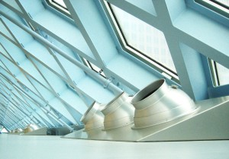
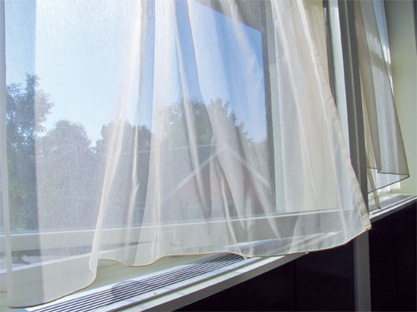
La Ventilation
La ventilation permet de contrôler les différents paramètres qui agiront sur l’état de l’air :
La température
L’humidité
La pureté
Le mouvement
Tout en respectant un triple enjeu :
Confort
Santé
Economie
www.francois-arago.org/btstc Lorente Christophe
Notes:
L'air intérieur de la maison est pollué par l'humidité, les acariens et toutes sortes de bactéries et odeurs. Si l'air n'est pas renouvelé, les conséquences peuvent-être lourdes.
La ventilation permet de contrôler les différents paramètres qui agiront sur l’état de l’air :
La température, L’humidité, La pureté, Le mouvement
Tout en respectant un triple enjeu : Confort, Santé, Economie

Slide 23
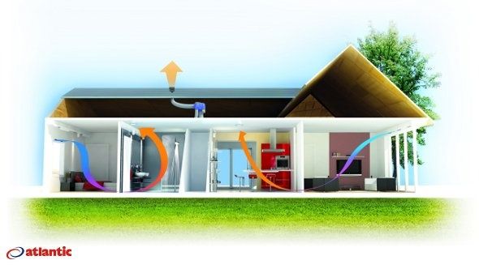
La Ventilation
Ventilation Mécanique Contrôlée Simple flux
Le groupe d’extraction :
Assure la mise en dépression du logement et l’extraction de l’air
Entrées d’air neuf :
Dans toutes les pièces principales, par des entrées d’air auto-réglables, disposées en façades ou sur les menuiserie
Sorties d’air vicié :
Dans les pièces de service, cuisine, salle de bains et WC
www.francois-arago.org/btstc Lorente Christophe
Notes:
La VMC est un dispositif motorisé permettant le renouvellement de l'air à l'intérieur des pièces d'une maison.
La VMC simple flux fonctionne en continu :
L'air extérieur pénètre par des entrées d'air placées dans les pièces de vie (chambres, séjour) généralement au niveau des fenêtres.
Puis il est rejeté dans des bouches d'extraction placées dans les pièces humides (toilettes, cuisine, salle de bain).
Ces bouches d'extraction sont reliées à un petit moteur.

Slide 24
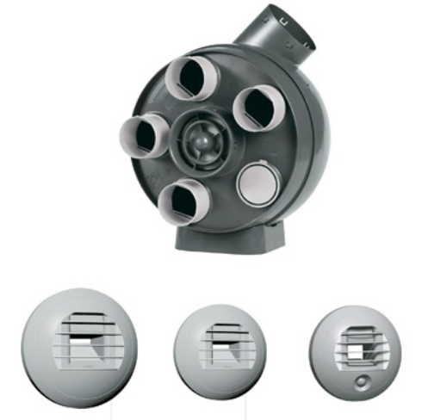
6 avantages :
La Ventilation
Ventilation Mécanique Contrôlée Simple flux Hygroréglable
C’est une ventilation simple flux équipée de bouches qui permettent de moduler le débit de ventilation en fonction de l’hygrométrie
Deux types :
Hygroréglable A : Seules les bouches d’extraction sont modulables
Hygroréglable B : Les entrées d’air neuf et les bouches d’extraction sont modulables
www.francois-arago.org/btstc Lorente Christophe
Notes:
La différence avec la simple-flux classique est que les VMC hygroréglables voient leur débit d'air varier en fonction de l'humidité intérieure, ce qui permet de garantir l'évacuation plus rapide d'un air très humide tout en limitant les dépenses d'énergie. La ventilation hygroréglables est adaptée aux besoins.
L'air neuf pénètre dans le logement par des entrées d'air auto réglables pour la VMC de type A ou hygroréglables pour la VMC de type B placées au-dessus des fenêtres des chambres et séjours. L'air vicié est extrait de la cuisine, la salle de bains et du WC par des bouches hygroréglables qui s'ouvrent en fonction de l'humidité ambiante, ou par des bouches minutées. Les bouches sont reliées au groupe par des conduits isolés.
Il existe deux types de ventilation mécanique simple flux hygroréglables : Type A et Type B :
Type A : associe les bouches hygroréglables (débit variable) et des entrées d'air auto réglables (débit fixe)
Type B : associe les bouches hygroréglables et des entrées d'air hygroréglables permettant un gain thermique plus important.

Slide 25
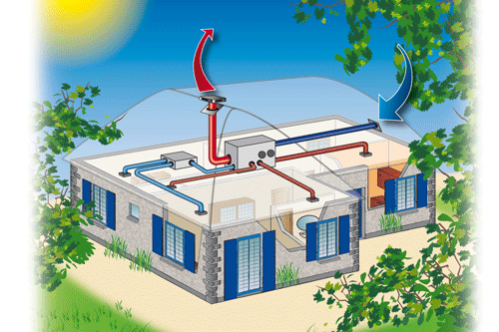
La Ventilation
Ventilation Mécanique Contrôlée Double flux
Permet de limiter les pertes de chaleur inhérentes à la ventilation
Plus coûteux qu’une VMC simple-flux
Economies de chauffage importantes
www.francois-arago.org/btstc Lorente Christophe
Notes:
Le principe « double FLUX »
L’air vicié est extrait dans les mêmes conditions que précédemment.
L’air neuf est aspiré mécaniquement à l’extérieur, passe dans un échangeur
thermique où il est réchauffé par l’air extrait puis insufflé dans les pièces principales (salon, s-à-m, chambres).
Avec ce procédé, il n’y a pas besoin d’entrée d’air dans les pièces principales.
Ce système permet de limiter les pertes de chaleur inhérentes à la ventilation : il récupère la chaleur de l’air vicié extrait de la maison et l’utilise pour réchauffer l’air neuf filtré venant de l’extérieur. Un ventilateur pulse cet air neuf préchauffé dans les pièces principales par le biais de bouches d’insufflation.
Cet équipement est plus coûteux qu’une VMC simple-flux, mais il permet des économies de chauffage importantes :
• en récupérant jusqu’à 70 % (90 % dans les systèmes haute performance) de l’énergie contenue dans l’air vicié extrait ;
• en profitant de la chaleur dégagée par la cuisson ou la toilette.

Slide 26
Conclusion
L’isolation thermique
Un moyen efficace pour diminuer la facture de chauffage
Permet d’accroître le confort de la maison
Pour les travaux d’’isolation thermique
Il existe une solution technique adapté, à chaque cas
Ils peuvent donner droit à des aides financières
www.francois-arago.org/btstc Lorente Christophe
Notes:
L’isolation thermique est un moyen efficace pour diminuer la facture de chauffage et accroître le confort de la maison.
Il existe des produits d’isolation adaptés à chaque situation : pour les murs, les planchers ou les plafonds, pour les fenêtres, pour l’intérieur ou l’extérieur. Des solutions techniques diversifiées permettent de traiter chaque cas avec efficacité.
Les travaux d’isolation thermique peuvent donner droit à des aides financières, accessibles aux propriétaires ou aux locataires, qui permettent d’alléger sensiblement les dépenses.

Slide 27
BTS TC
Lycée ARAGO - Perpignan
L’Isolation Thermique
www.francois-arago.org/btstc

